Slide 1

Tvorba strategií rozvoje společenství obcí
Ing. Marek Jetmar, Ph.D,.
Vedoucí oddělení dostupnosti a financování veřejné správy
odbor strategického rozvoje a koordinace veřejné správy
17. 3. 2026

Slide 2
Legislativní zakotvení
Společenství obcí
§ 53a
(2) Předmětem činnosti společenství obcí je vedle činností svazku obcí podle § 50 odst. 1 zajišťování koordinace veřejných služeb na území členských obcí a strategického rozvoje tohoto území. Za tímto účelem společenství obcí zpracovává strategii rozvoje společenství obcí. Strategii rozvoje společenství obcí schvaluje shromáždění starostů třípětinovou většinou všech svých členů.

Slide 3
Role strategického dokumentu
Nástroj pro koordinaci veřejných služeb
Nástroj pro realizaci strategických rozvojových záměrů
Společenská dohoda mezi SO a obcemi, mezi SO a občany sdružených obcí
Jednotný dokument umožňující horizontální koordinaci.
Možnost dílčích strategií pro řízení podřízených organizací např. ŠPO.

Slide 4
Legislativní zakotvení- doplnění pro více SO v jednom správním obvodu
Novela přeložená vládě:
(3) Společenství obcí ve stejném správním obvodu obce s rozšířenou působností mohou zpracovat společnou strategii rozvoje společenství obcí. Společnou strategii rozvoje společenství obcí schvaluje shromáždění starostů každého z těchto společenství obcí třípětinovou většinou všech svých členů.
Účinnost od ledna 2027 (červen 2027)

Slide 5
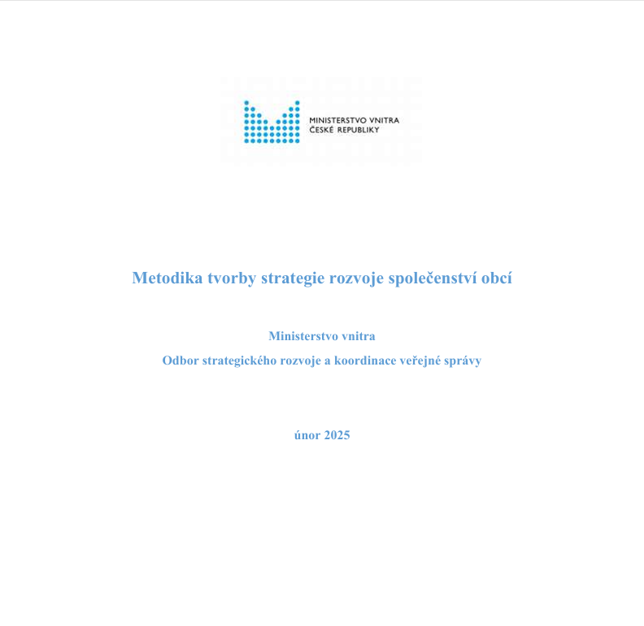

Metodická podpora

Slide 6
Principy tvorby strategie
Strategie je zaměřená (zacílená) na řešení konkrétního významného problému (případně sady souvisejících problémů) souvisejícího s aktivitami a rolemi společenství obcí. Strategie umožňuje komplexní přístup k řešení problémů a pomáhá vytvářet budoucí podobu území.
Strategie je připravována transparentně a objektivně, do jejich přípravy jsou zahrnuty všechny členské obce, případně i další zainteresované strany, tj. aktéři, kteří na základě strategie mají nebo mohou provádět nějaké aktivity a zástupci cílových skupin, jejichž problémy mají být za pomoci dané strategie vyřešeny.

Slide 7
Principy tvorby strategie
Strategie je vytvářena na základě identifikovaných a reálných potřeb těch, jejichž problémy jsou (ve výhledu) řešeny. Přístup k tvorbě strategií je zejména založený na důkazech a je hodnocen předpokládaný a reálný přínos a dopad strategií (minimálně ekonomický, sociální a environmentální přínos a dopad).
Při tvorbě strategie jsou dodržovány základní postupy a požadavky na její kvalitu stanovené v rámcových metodických dokumentech využívaných veřejnou správou; je aplikován projektový přístup k její tvorbě.
Strategie by měla být při řešení daných problémů co nejvíce efektivní, zároveň by případný její nezamýšlený negativní dopad měl být prostřednictvím mechanismu evaluace identifikován a minimalizován.

Slide 8
Principy tvorby strategie
Strategie není připravována izolovaně, strategické práce jsou koordinovány jak horizontálně (tj. napříč tématy, agendami), tak vertikálně (tedy s ohledem na strategické dokumenty na vyšší i nižší úrovni veřejné správy, zvláště pak strategie vytvářené v kontextu regionálního rozvoje ČR, zejména strategie na úrovni kraje, i státu) i z hlediska jejich časové návaznosti a konzistence. Bere v potaz platné strategické dokumenty členských obcí. Je nezbytné nastavit její vazbu na procesy spojené s územním plánováním.
Strategie musí být připravena v takové podobě a kvalitě, která umožní učinit shromáždění starostů případně radě informovaná a odpovědná rozhodnutí.

Slide 9
Principy tvorby strategie
Strategie má jasně definovaný způsob financování své implementace. Realizace přijaté strategie se promítána do rozpočtu společenství obcí.
Strategie obsahuje implementační a řídicí část, která umožňuje její průběžné naplňování.
Strategie je předmětem průběžného vyhodnocování, které zkoumá její účelnost a účinnost. Po uplynutí doby platnosti je předmětem následného vyhodnocení (ex post evaluace).
Strategie rozvoje společenství obcí může být využita i jako marketingový nástroj, nejen vůči svým obyvatelům, ale i pro budoucí investory nebo návštěvníky.

Slide 10
Organizační nastavení
Shromáždění starostů obcí či jiný orgán společenství obcí jmenuje gestora (starosta některé členské obce, zaměstnanec společenství obcí apod.) přípravy tvorby strategie, který projekt tvorby strategie a jeho potřebu dále zaštiťuje.
Gestor bude dohlížet nad všemi procesy spojenými s přípravou strategie a zajistí interní komunikaci mezi orgány společenství obcí.

Slide 11
Organizační nastavení
Gestor přípravy tvorby strategie určí koordinátora přípravy tvorby strategie, který technicky odpovídá za řízení přípravy tvorby strategie, pokud nechce tuto roli plnit osobně (tj. gestor – politická odpovědnost, koordinátor – expert, kvalifikovaný úředník).
Pro potřeby zpracování strategie je následně vytvořen realizační tým tvořený experty společenství obcí, zástupci členských obcí a zpravidla i externími experty z řad aktérů (interní způsob, doporučeno)
Možné je zpracování dokumentu i formou veřejné zakázky (externí způsob)
Mix – využití vnitřních kapacit s externí podporou (doporučeno)

Slide 12
Zpracování analýzy
Analýza by se měla opírat o data a jejich standardní zpracování. Jedná se:
1) o maximální vytěžení relevantních dat z veřejných databází (ČSÚ, MF – Monitor, MV – Atlas veřejné správy, CENIA apod.; data jsou často k dispozici za obce, pak je potřebné je vhodně agregovat)),
2) vyhodnocení existujících interních dat (financování svazku, investiční politika, naplňování indikátorů vztažených k cílům společenství obcí),
3) realizace vlastních šetření ve vybraných oblastech s cílem identifikovat potřeby cílových skupin např. formou řízených rozhovorů, dotazníku, ankety apod.,
4) setkání se zástupci cílové skupiny, pořádání kulatých stolů, fokusní skupiny, pracovní skupiny.
Data je možné sledovat v čase (časové řady), komparovat k referenční hodnotě (benchmarking, národní či evropský průměr apod.), extrapolovat, stanovit trend vývoje, zpracovat predikci, zpracovat do poměrových ukazatelů apod.

Slide 13
Zpracování analýzy
Dokument je v rozsahu 30-40 stran, oddíl analýzy 15-20% (hlavní zjištění)
V dokumentu jen účelové výstupy důležité pro zacílení návrhové části
Podrobná analýza přílohou Strategie rozvoje společenství obcí
Povinné okruhy, ke kterým se musí SI vyjádřit + další oblasti dle preferencí SO

Slide 14
Zpracování analýzy
Územně prostorová analýza
Demografická analýza (hlavní zjištění)
Správa území
Ekonomická a rozpočtová oblast
Administrativní kapacity členských obcí
Veřejné služby:
  o Školství
  o Sociální služby a zdravotnictví
  o Odpadové hospodářství
  o Doprava a dopravní obslužnost o Veřejný pořádek
  g) Další témata dle preferencí SO
  Shrnutí, jednoduchá SWOT analýza, případně PESTI

Slide 15
Návrhová část
Strategická, respektive návrhová, část by měla obsahovat vizi strategie, stanovit strategické cíle a vybrat mezi nimi ty nejvhodnější (prioritizace), navrhnout indikátory (veličiny sloužící pro sledování úspěšnosti dosahování cílů), stanovit komunikační strategii a navrhnout jednotlivá opatření nutná pro dosažení cílů.
Vize – představa finálního stavu, k jehož naplnění směřuje činnost společenství obci, měla by být přesná, stručná a srozumitelná jak pro členy společenství obcí a jejich občany, tak i pro zaměstnance.

Slide 16
Návrhová část
Důležité je promyšlení jak vize a cílů dosáhnout. Jaké faktory hrají roli, jaké jsou vzájemné souvislosti, jaká je nutná posloupnost kroků = formulování teorie změny.
Každý cíl (opatření vedoucí k realizaci cíle) by měl být popsán z několika hledisek:
zdůvodnění výběru cíle – popis na jakou potřebu reaguje, jak přispěje k odstranění problému nebo alespoň k jeho zmírnění a jakým způsobem pomůže k dosažení vize,
jaké jsou vazby cíle s ostatními cíli a jaká opatření jsou nutná (potřebná) k jeho naplnění,
předpoklady a rizika splnění cíle, indikátory k měření (určení) úspěšnosti v dosahování cíle.

Slide 17
Návrhová část
Při formulování cílů by se měly respektovat principy SMART(I).
• S – Specific (konkrétní) – navrhovaný cíl by měl přesně popsaný;
• M – Measurable (měřitelné) – dosažení stanoveného cíle by mělo být měřitelné;
• A – Achievable (dosažitelné) – cíle by měly být stanoveny tak, aby byly dosažitelné s přiměřenými nároky na zdroje a s úměrnými náklady;
• R – Result focused (zaměřené na dosažení výsledků) – navrhovaný cíl by měl vést primárně k dosažení konkrétních výsledků; zároveň cíle by měly být z hlediska možností organizace stanoveny realisticky (Realistic)
• T – Time-bound (časově ohraničené) – cíle by měly být naplněny ve stanoveném časovém rámci,
• I – Inovative (inovativní) – cíle by měly být formulovány tak, že přinášejí nová řešení, umožňují uplatnit nové, efektivnější postupy.

Slide 18
Návrhová část
Zvláště při popisu/výběru jednotlivých opatření k dosažení cíle je potřeba velmi zvažovat jaké je porovnání nákladů a přínosů těchto opatření k dosažení cíle.
S ohledem na omezené rozpočty je třeba neustále posuzovat jejich účelnost (Jsou pro dosažení cíle nezbytná?),
efektivnost (Bylo by možné dosáhnout cíle za pomocí jiného, méně nákladného opatření?)
a až v poslední řadě jejich hospodárnost (Dá se to udělat laciněji?) a to v tomto hierarchickém uspořádání.
Nastavení indikátorů

Slide 19
Implementace
Stanovení zodpovědnost jednotlivých nositelů cílů (opatření)
Nastavení časového harmonogramu strategie (platnost, realizace opatření, časové milníky hodnocení)
Nastavení systému řízení rizik a změn
Nastavení systému monitorování plnění strategie
Propojení s rozpočtem a zdroji financování

Slide 20
Zpracování plánovacího dokumentu SO
Zpracování analytické a návrhové části do konce roku 2026
Dokument v rozsahu MAX 30-40 stran + možnost rozsáhlé přílohy
Nutno postupovat dle metodiky MV
Navržena podrobná úprava struktury dokumentu – komunikace s rezorty
Podmínka pro úspěšné uzavření dotačního titulu pro SO v roce 2026
Možná podpora ze strany MV a rezortů při získávání dat

Slide 21
Souběh financování strategické práce
Na základě následných jednání s MŠMT jsme identifikovali potenciální překryv mezi aktivitou č. 3 v rámci výzvy APU - MAP II a aktivitou 2.1 Strategický rozvoj společenství obcí financovanou z dotačního titulu MV, jsou-li tyto aktivity příjemcem identifikovány v žádosti jako podporovaná aktivita (nikoliv v případech, kdy náklady na tvorbu strategie nejsou v rámci dotace uplatňovány a příjemce deklaruje její přípravu z vlastních zdrojů).
V případě, že jste příjemcem (beneficientem) obou podpor nebo pokud podání žádosti do výzvy APU - MAP II teprve připravujete, je nutné posoudit, zda nedochází nebo nemůže dojít k překryvu financovaných činností či výstupů.
Za účelem předejití případnému neuznání výdajů nebo jiným důsledkům vyplývajícím z podmínek dotačních programů doporučujeme podat Ministerstvu vnitra nejpozději do 1. 10. 2026 žádost o změnu projektu.

Slide 22
Děkuji za pozornost
Ing. Marek Jetmar, Ph.D.

